Slide 1
EKONOMIKA
BLOK III.
Ing. Kamila Tišlerová, Ph.D.

Slide 2
Co také patří k tržnímu mechanismu
Monopolizace trhu
Nezaměstnanost
Inflace

Slide 3
Monopol
Kartel – dohoda o ceně
Syndikát – dohoda o společném nákupu a prodeji
Tust – dohoda o společné výrobě
Koncern (holding) – spojení
Proč je monopol výhodný pro podnik výhodný?
Jak může stát monopol omezovat?

Slide 4
Další nedokonalosti
Externality
Krátkodobý prospěch upřednostňován před dlouhodobými cíli
Krutost trhu (likvidace neracionálností)
Diferencovanost mezi vrstvami (chudý chudne, bohatý bohatne)

Slide 5
Nezaměstnanost
Míra nezaměstnanosti:
Počet nezaměstnaných
____________________
Počet práceschopného
obyvatelstva
N
___
L
n =
x 100 =
x 100

Slide 6
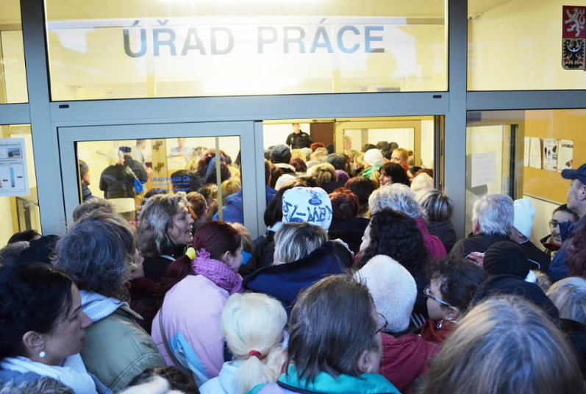
Typy nezaměstnanosti
Frikční (přirozená)
Sezonní
Strukturální (nabídka práce se nepotkává s poptávkou)
Cyklická (hospodářský cyklus)

Slide 8
Inflace
Formy:
Mírná (plíživá)
Pádivá
hyperinflace
= ekonomický jev, který označuje všeobecný růst cenové hladiny, tedy snížení kupní síly peněz
Spotřební koš
Index spotřebitelských cen
Zjevná (nerovnováha)
Potlačená (zásahy státu)
Skrytá (stínová ekonomika)
Deflace – pokles cenové hladiny
Dezinflace - zpomalování
Stagflace – vysoká inflace + stagnace ekonomiky

Slide 10
https://www.youtube.com/watch?v=rO2Rtv0moA8&ab_channel=TrochuLep%C5%A1%C3%AD
Videoukázka
DISKUSE

Slide 11
Hospodářská politika státu – proč je nedokonalá?

Slide 12
Nástroje hospodářské politiky státu
Celková politika státu
Daňová soustava
Monetární (měna) a fiskální (rozpočet) politika
Celní
Obchodní politika
Důchodová a sociální
Zákonodárná soustava
Kontrolní činnost

Slide 13
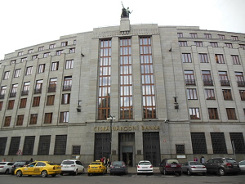
Monetární politika státu
= money = regulování množství peněz
v oběhu
Centrální banka
ČNB
ECB
Diskontní sazba = úroková sazba, za kterou centrální banka poskytuje úvěry obchodním bankám

Slide 14
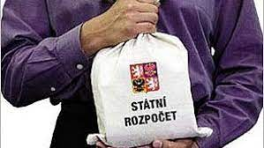
Fiskální politika
= tvorba a rozdělování finančních prostředků prostřednictvím soustavy rozpočtů
Státní rozpočet:
Vyrovnaný
Přebytkový
Schodkový
Státní dluh
Dluhová služba

Slide 16
Státní rozpočet – co jsou jeho příjmy a výdaje?

Slide 18
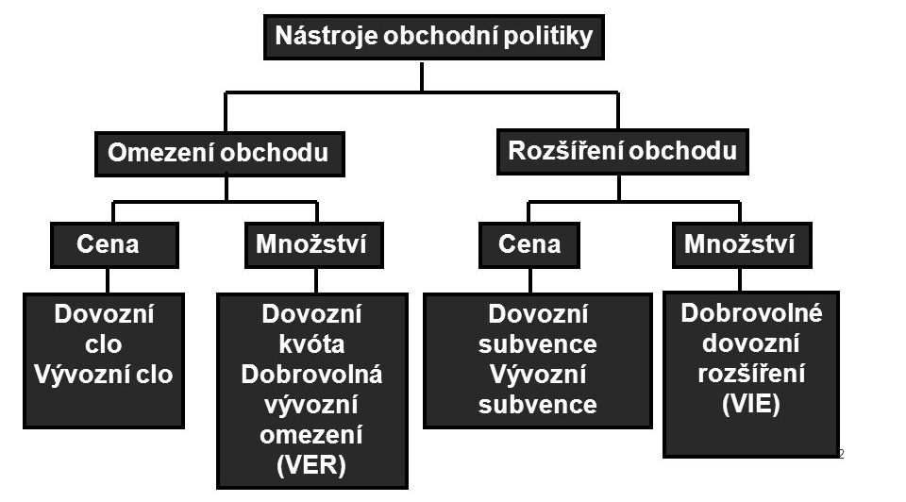
Obchodní politika
Kvóty
Celní tarif
Vývozní subvence
Neviditelné překážky dovozu
Nepřímo:
Intervence na devizových trzích
Regulace platební bilance

Slide 19
Důchodová a sociální politika státu
Oblast mezd
Podpory, důchody, dávky

Slide 20
https://www.youtube.com/watch?v=Y1hBGYcS5iw&ab_channel=PolitikTV
Videoukázka
DISKUSE

Slide 21
Národní hospodářství
Soukromý x veřejný
Sektory:
Primární (těžba surovin, zemědělství)
Sekundární (zpracovatelský průmysl)
Terciární (služby)
Kvartérní (znalostní – věda, výzkum)
Ziskový x neziskový

Slide 22
Veřejný statek, černý pasažér (?)

Slide 23
Děkuji za pozornost
Ing. Kamila Tišlerová, Ph.D.

